Slide 1
Scheduling CPU
Ripasso per esercizi

Slide 2
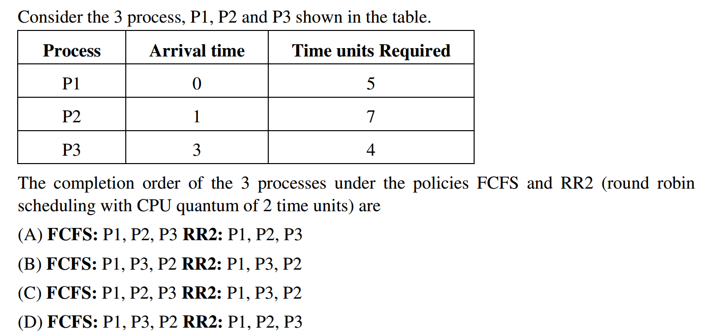
Esercizio 1

Slide 3
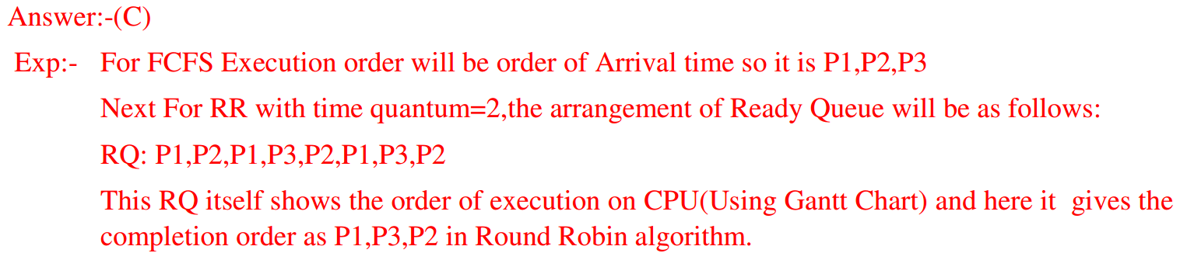
Esercizio 1 – Sol.

Slide 4
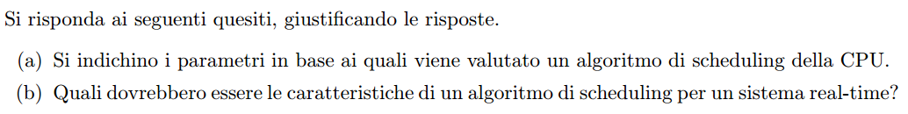
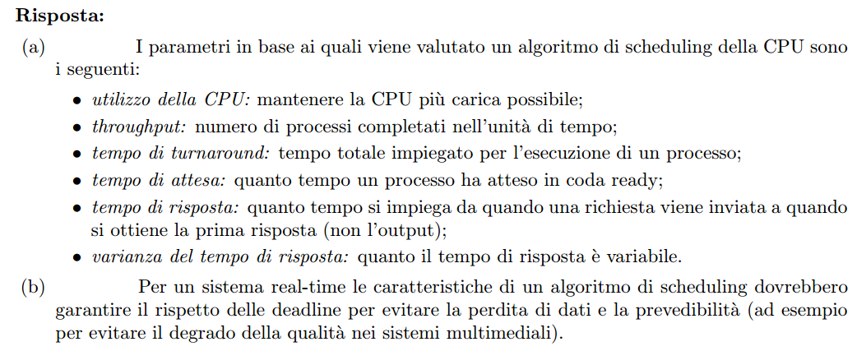
Esercizio 2
Soluzione qui sotto…

Slide 5
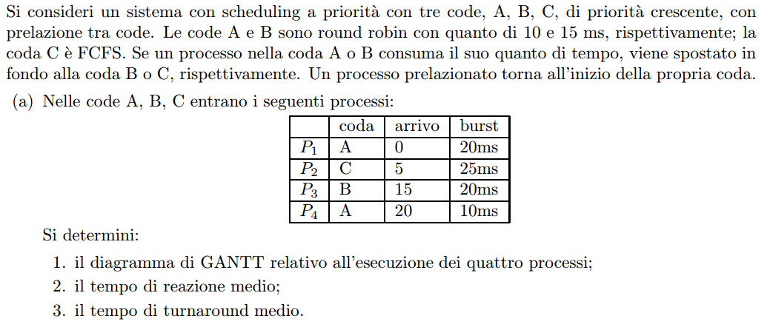
Esercizio 3

Slide 6
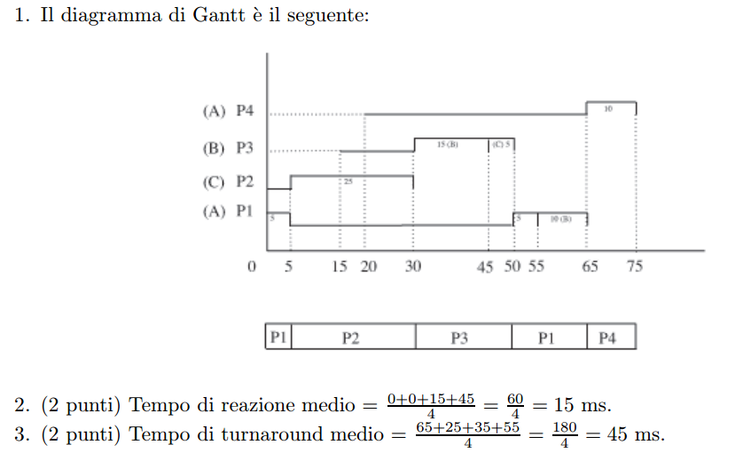
Esercizio 3 - Soluzione

Slide 7
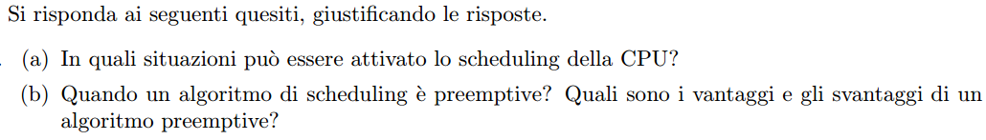
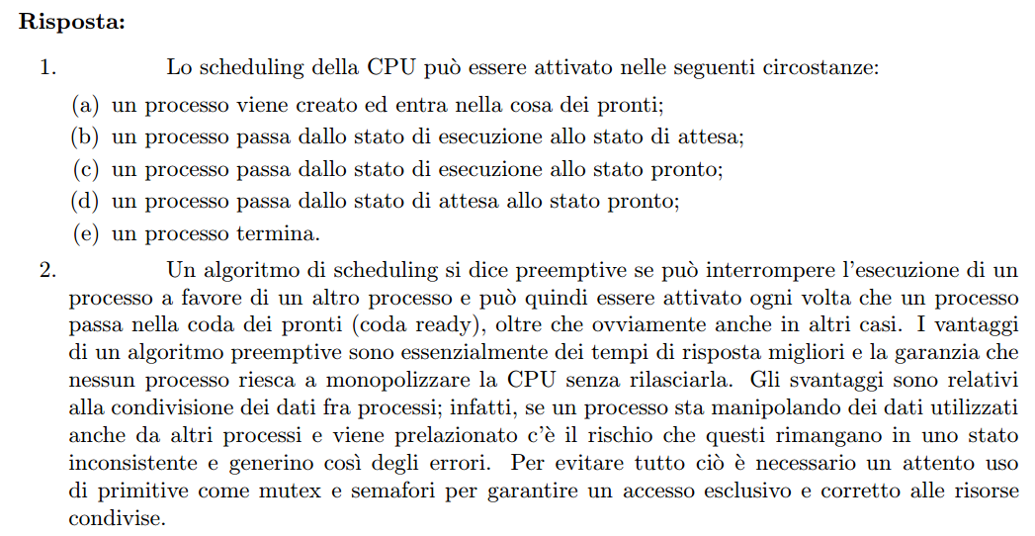
Esercizio 4
Soluzione qui sotto…

Slide 8
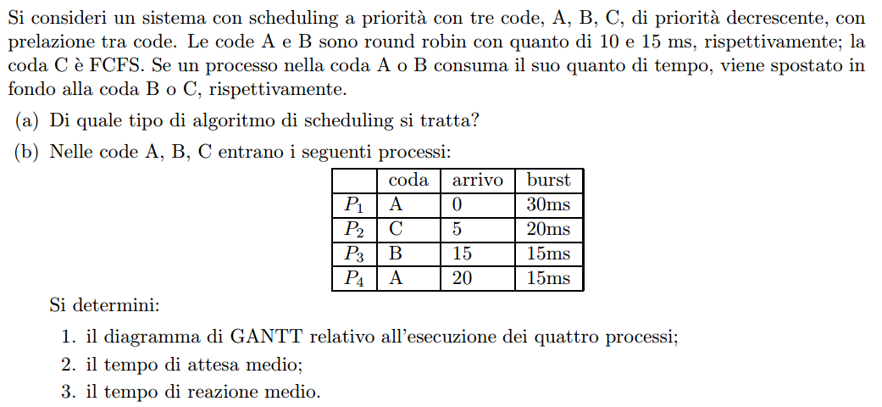
Esercizio 5

Slide 9
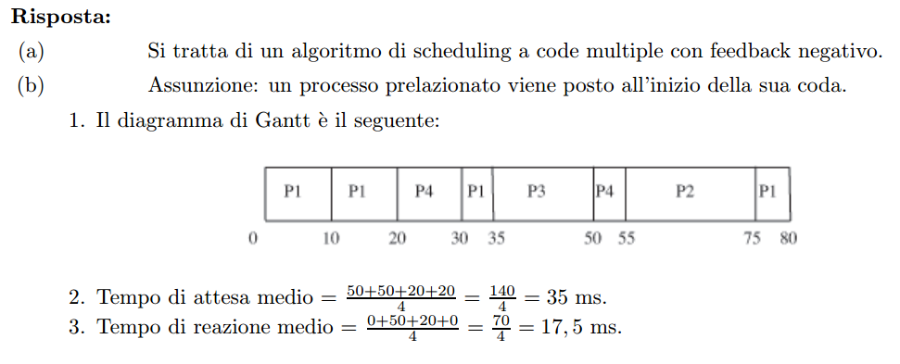
Esercizio 5 - Soluzione

